Slide 1
웹 (프론트엔드)개발의 기초
3일차 - 생존코딩 오준석

Slide 2
복습타임

Slide 3
CSS
Cascading Style Sheet
좀 더 디자인에 최적화된 웹페이지 마크업 언어
나오기 이전에는 HTML 에서도 디자인 관련된 규약이 있었으나
나온 이후에는 HTML 은 레이아웃 구성을 위한 언어가 되었음.

Slide 4
엘리먼트
웹 디자인의 최소 단위.
하나의 객체를 의미 입니다.
보통은 태그 하나를 지칭할때 쓰이지만
반드시 태그만 의미 하지는 않습니다.
이해를 쉽게 하기 위해 하나의 태그를 지칭한다. 라고 치고 진행하겠습니다.

Slide 5
셀렉터
선택자 라고 불리기도 합니다 .
보통은 그냥 셀렉터 라고 부르고
css 혹은 javascript 로 변화시킬 대상(데이터)을 지정할때 부른다.
하나의 엘리먼트 일수도 다수의 엘리먼트 일 수도 있습니다.
선택할때 태그, 클래스, 네임, 아이디를 이용합니다.

Slide 6
클래스
다른 개발언어에서 클래스랑 많은 부분이 다릅니다.
html 에서는 좀 더 한정적인 역할을 합니다.
인간사에 대비해 보면 ‘학년’ 혹은 ‘부서’ 정도로 이해 합시다.
예) 우리 부서 사람, 1학년학생들..

Slide 7
아이디
단 하나의 엘리먼트를 지칭 합니다.
절대 겹치면 안됩니다.
인간사에 대비해 보면 ‘주민등록번호’ 정도로 이해 합시다.
겹치는 사람 없죠?

Slide 8
기본 구조입니다.
인라인 추가 방식
<div style=”border:1px;”>
<div 스타일시작옵션=”스타일명:스타일변수;”
내부 선언 방식
<style>
div{border:1px}
</style>
import(외부 선언) 방식
<link rel="stylesheet" href="shared_vars.css">

Slide 9
엘리먼트 선언
class
<div class=”div_class”
id
<div id=”div_id”
name
<div name=”div_name”

Slide 10
class 의 특성?
class
<div class=”div_class1 div_class2”
<div class=”클래스명1 클래스명2 클래스명3”
여러개의 부서에 소속될 수도 있습니다.
능력자는 여기저기 일이 많죠.
비슷 합니다.

Slide 11
배경색과
크기 제어
background-color
display
width
height

Slide 12
텍스트 제어
color
text-align
text-decoration
overline
underline
uppercase
lowercase
text-indent

Slide 13
텍스트 제어2
font-family
font-style
font-size
font-height

Slide 14
오늘 배울 내용

Slide 15
화면표시
display
: none 보이지 않게
: visibility 보이게 (생략해도 됨)
: block 박스형태의 공간
: inline 컨텐츠를 작성하는 공간
: inline-block 박스형태의 컨텐츠를 작성하는 공간
block 의 특징
width / height 값을 지정할 수 있음
margin / padding 을 지정할수 있음
inline 의 특징
width / height 값을 지정할 수 없음
margin 은 위 아래 지정이 불가
inline-block
줄바꿈이 일어나지 않는다
크기가 조절은 되지만 지정하지 않으면 컨텐츠 만큼만 잡힌다.

Slide 16
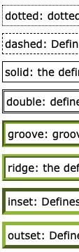
외곽선
border : 1px #000000 solid;
border-style:
border-top-style :
border-right-style :
border-bottom-style :
border-left-style :
border-radius : 10px;

Slide 17
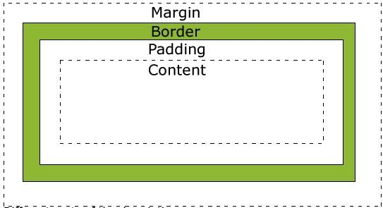
여백
margin
margin-top
margin-left
margin-right
margin-bottom
margin: top right bottom left ;
margin: top (right & left) bottom ;
margin: (top & bottom) (left & right);
margin: all ;
padding

Slide 18
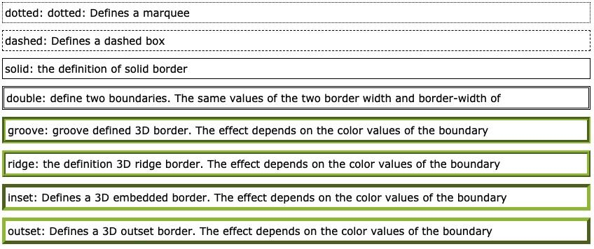
실습

Slide 19
크기조절
height
line-height
max-height
min-height
width

Slide 20
위치지정
top
bottom
left
right
overflow : auto / hidden / scroll
overflow-x , overflow-y
position : absolute / fixed / relative / static
z-index

Slide 21

또 이거?!
1
2
4
3

Slide 22
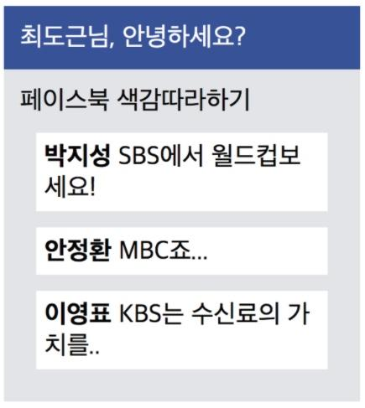
실습

Slide 23
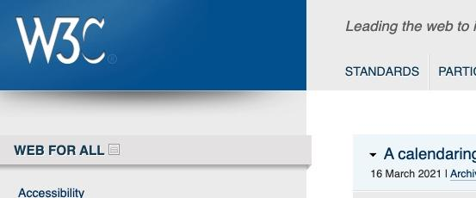
오전에 뭐 배웠지?
각자 정리 합시다.
남은 시간은 오늘의 수업 질문과
실무 관련된 질문 하시면 됩니다.

Slide 24
좌우 엘리먼트 정렬
float : left / right
clear: left / right / both

Slide 25
이미지 조작
사용법
.blur {-webkit-filter: blur(4px);filter: blur(4px);}
filter
blur(px) 흐림 효과
brightness(%) 밝기 조정
contrast(%) 고대비
drop-shadow(가로그림자px 세로그림자px 흐림px 색깔 )
grayscale(%) 회색조
invert(%) 색반전
opacity(%) 투명도
saturate(%) 색포화도
sepia(%) 세피아

Slide 26
HTML5 에 추가된 태그
<div id=”header”>
<div id=”footer”>
<div id=”nav”>
와 같은 코드를 맨날 쓰니까 아예 다음과 같은 태그를 추가해 주었음
header
footer
nav
그냥 div 와 동일함

Slide 27
반응형 웹 페이지 만들기 (media query)
@media 미디어타입 (적용 조건) {
규칙
}

Slide 28
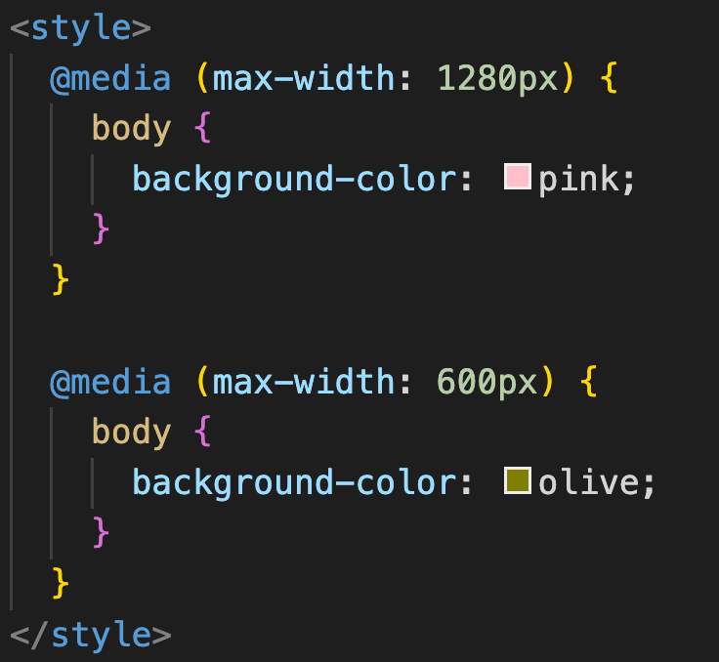
여러 조건을 함께 적용하여 반응형으로 만들기

Slide 29
반응형 웹용 rem과 em
rem : 최상위 태그의 font-size 속성값을 기준으로 설정
html { font-size: 10px }
.rem1 { font-size: 1rem } 1배
.rem2 { font-size: 2.5rem } 2.5배
em : 부모 태그의 font-size 속성값을 기준으로 설정

Slide 30
템플릿으로
나만의 홈페이지를
만들어 보자!
템플릿 찾기
소스 다운받기
소스 분석하기
나만의 정보로 커스터마이징 하기

Slide 31
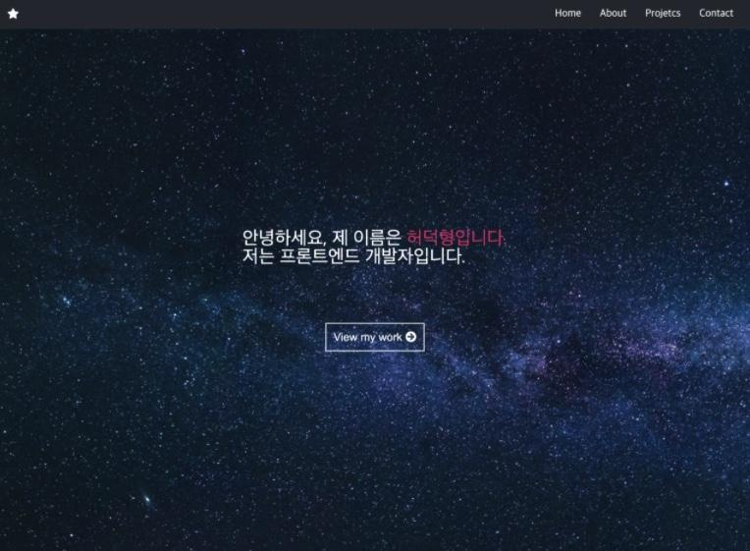
가장 간단한
방식으로
그럴싸 하게
웹페이지 만드는
방법

Slide 32
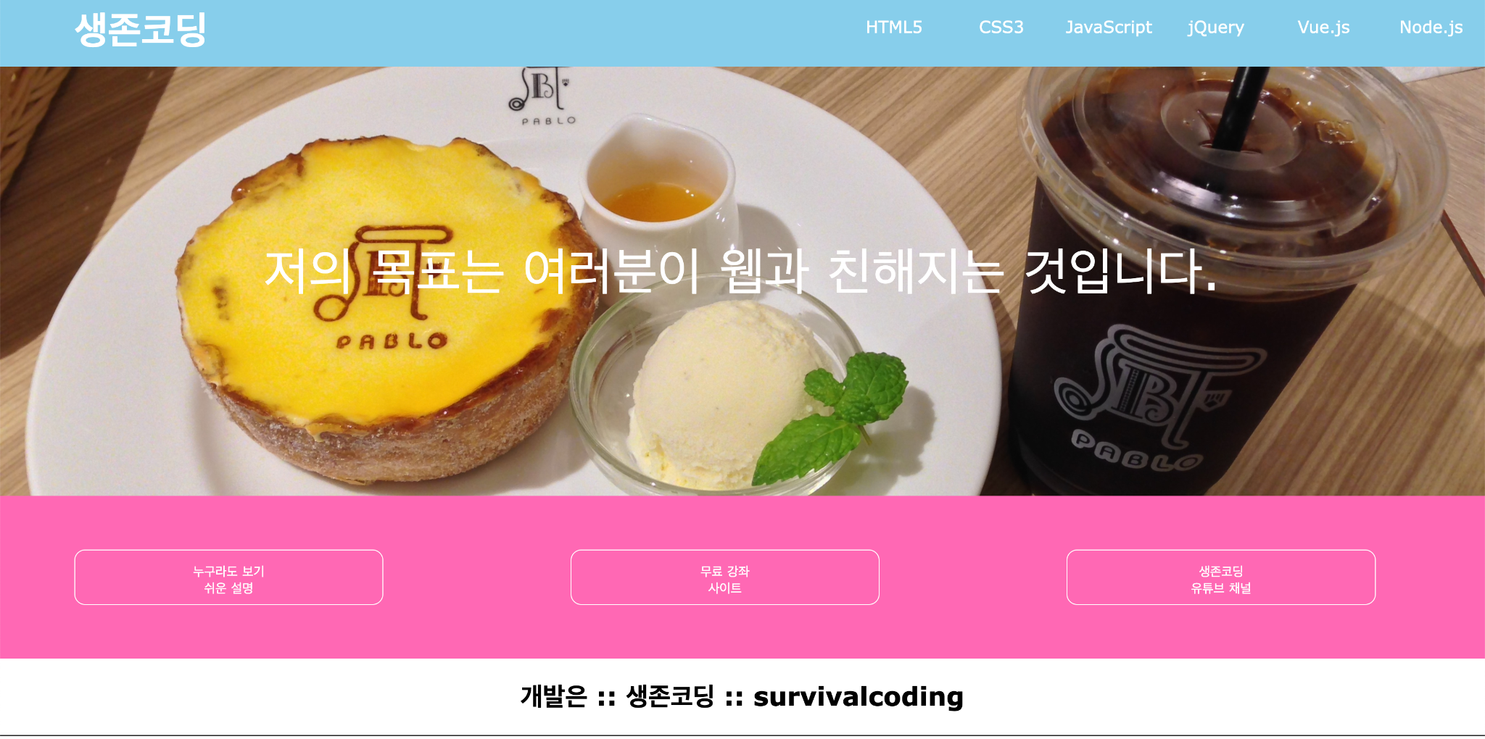
클론 해 보기

Slide 33
오늘 뭐 배웠지?
각자 정리 합시다.
남은 시간은 오늘의 수업 질문과
실무 관련된 질문 하시면 됩니다.

